Slide 1
PROJECT COFFEE BY TEAM DOOGWAL
새모 SAEMO
정진하 주성호 박형우 송진현 이아림

Slide 2
I N D E X
1. 기획
2. 시연

Slide 3
시연 결과

Slide 4
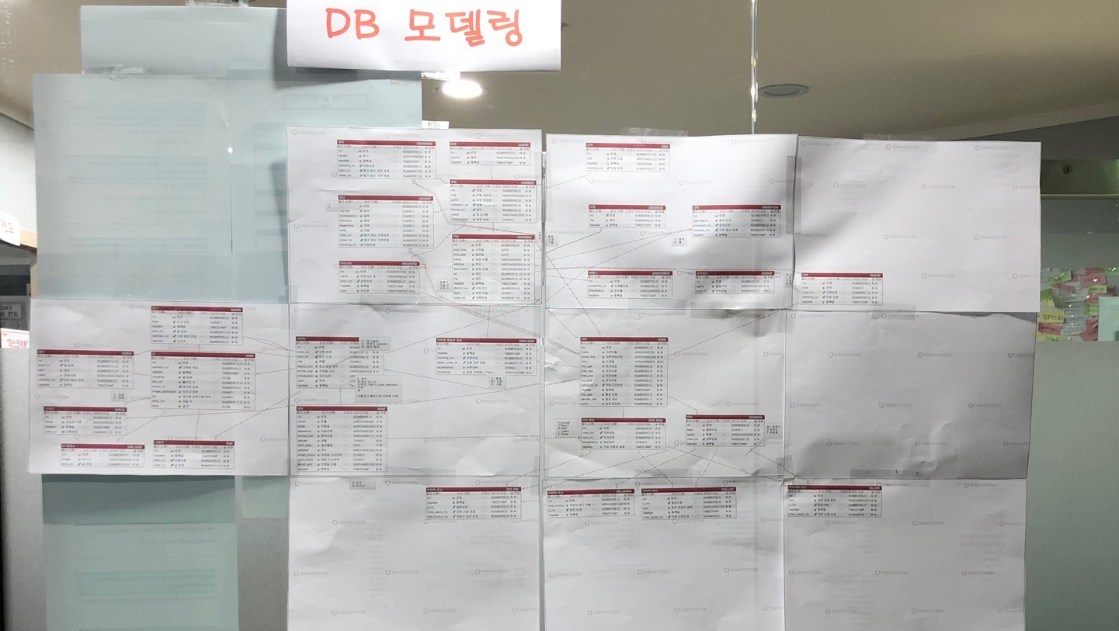
1 | 2 | 3 | 4 | 5 | 6 | 7 | 8 | 9 | 10 | 11 | 12 | 13 | 14 | 15
데이터 모델링
시연 결과
Notes:
데이터 모델링에서 총 28개의 테이블이 만들어졌음

Slide 5
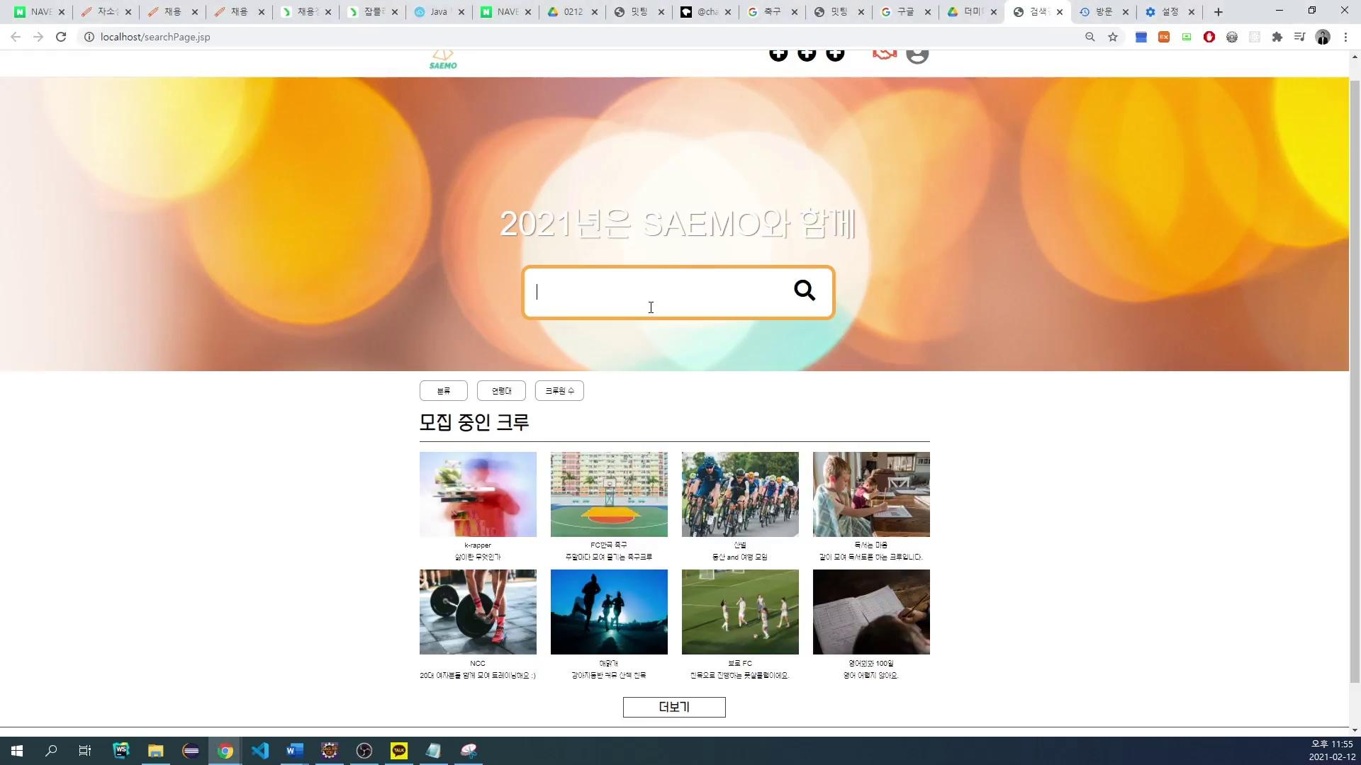
1 | 2 | 3 | 4 | 5 | 6 | 7 | 8 | 9 | 10 | 11 | 12 | 13 | 14 | 15
크루 찾기
시연 결과

Slide 6
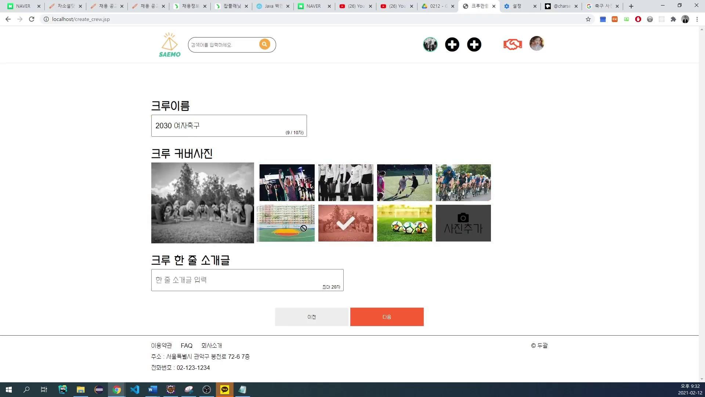
1 | 2 | 3 | 4 | 5 | 6 | 7 | 8 | 9 | 10 | 11 | 12 | 13 | 14 | 15
크루 만들기
시연 결과

Slide 7
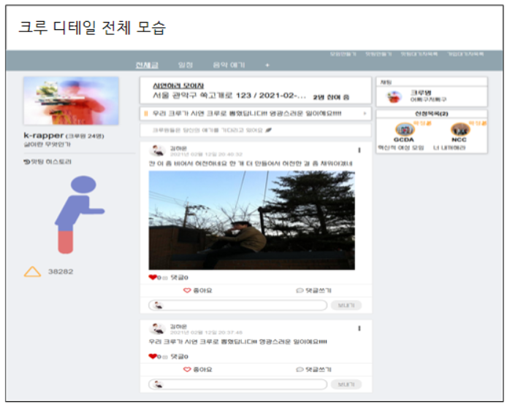
1 | 2 | 3 | 4 | 5 | 6 | 7 | 8 | 9 | 10 | 11 | 12 | 13 | 14 | 15
크루 디테일 페이지
시연 결과

Slide 8
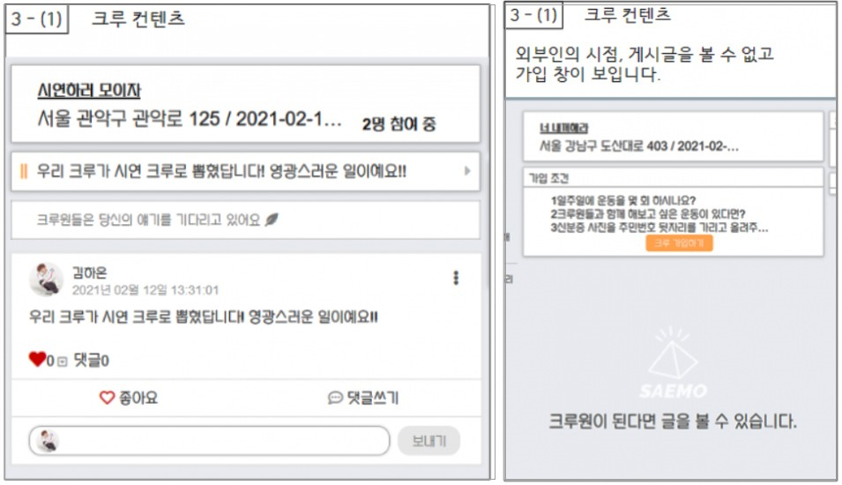
1 | 2 | 3 | 4 | 5 | 6 | 7 | 8 | 9 | 10 | 11 | 12 | 13 | 14 | 15
크루 디테일- 게시글
크루장, 운영진,
크루원, 외부인 등 역할에 따라
보이는 view가 다르고
접근 권한이 다름
시연 결과

Slide 9
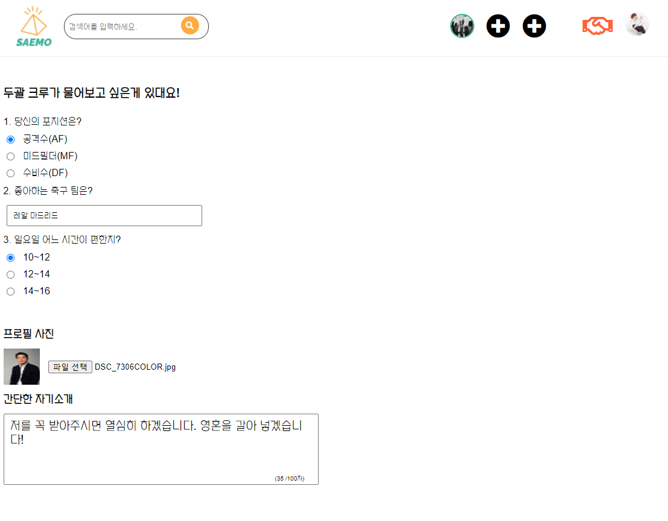
1 | 2 | 3 | 4 | 5 | 6 | 7 | 8 | 9 | 10 | 11 | 12 | 13 | 14 | 15
크루 디테일 - 크루 가입
시연 결과

Slide 10
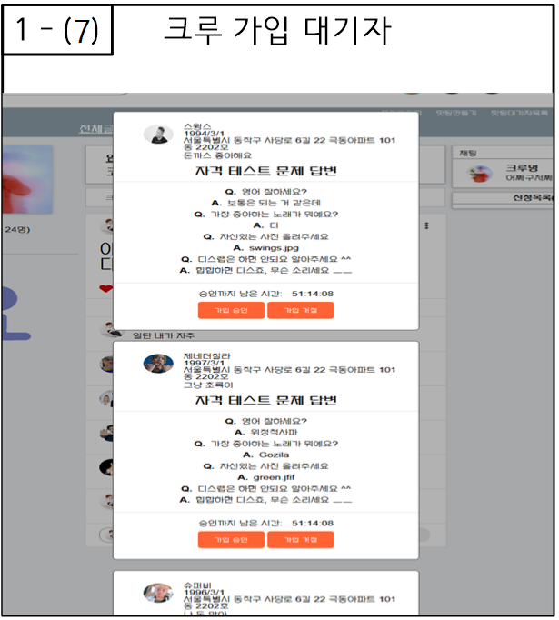
1 | 2 | 3 | 4 | 5 | 6 | 7 | 8 | 9 | 10 | 11 | 12 | 13 | 14 | 15
가입 대기자 목록
시연 결과

Slide 11
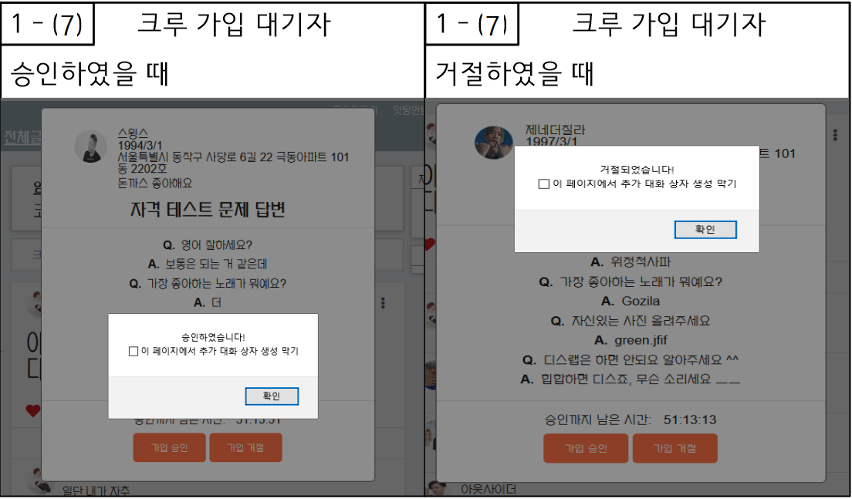
1 | 2 | 3 | 4 | 5 | 6 | 7 | 8 | 9 | 10 | 11 | 12 | 13 | 14 | 15
가입 대기자 목록
시연 결과

Slide 12
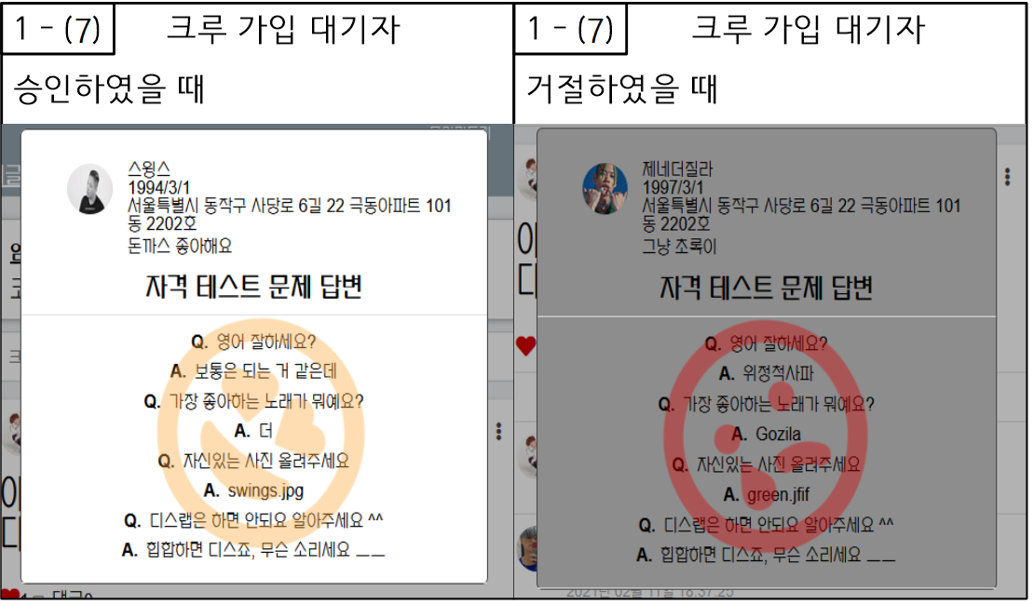
1 | 2 | 3 | 4 | 5 | 6 | 7 | 8 | 9 | 10 | 11 | 12 | 13 | 14 | 15
가입 대기자 목록
시연 결과

Slide 13
1 | 2 | 3 | 4 | 5 | 6 | 7 | 8 | 9 | 10 | 11 | 12 | 13 | 14 | 15
크루 디테일- 게시글
시연 결과

Slide 14
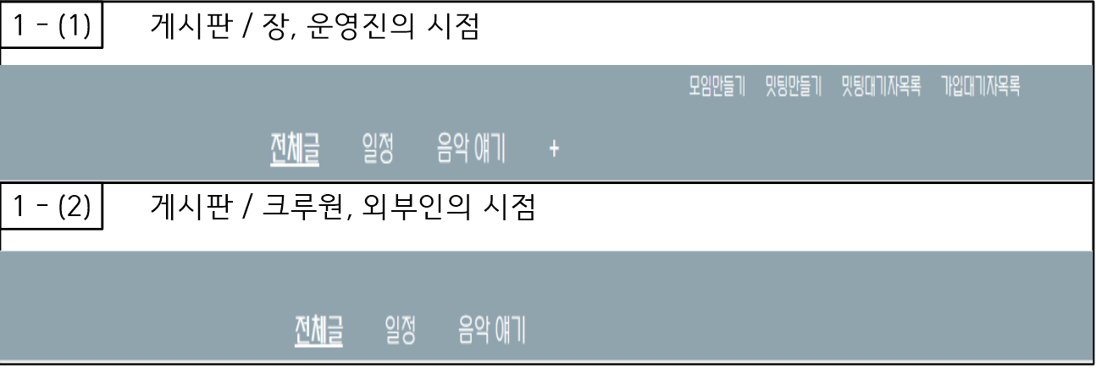
1 | 2 | 3 | 4 | 5 | 6 | 7 | 8 | 9 | 10 | 11 | 12 | 13 | 14 | 15
크루 디테일 -게시판
게시판 추가는
크루장과 운영진만 가능
시연 결과

Slide 15
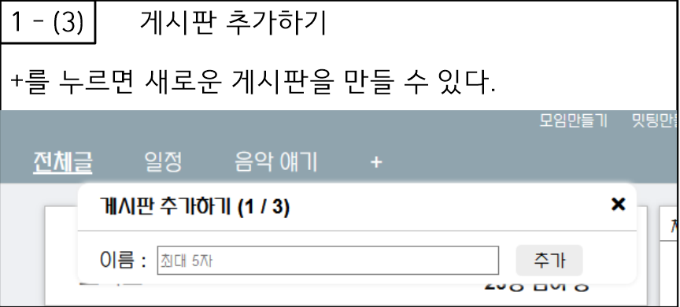
1 | 2 | 3 | 4 | 5 | 6 | 7 | 8 | 9 | 10 | 11 | 12 | 13 | 14 | 15
크루 디테일 -게시판
시연 결과

Slide 16
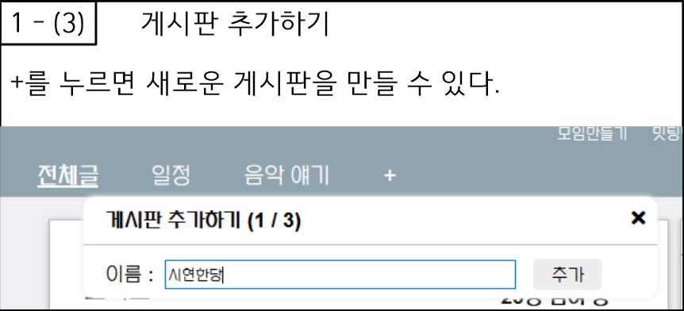
1 | 2 | 3 | 4 | 5 | 6 | 7 | 8 | 9 | 10 | 11 | 12 | 13 | 14 | 15
크루 디테일 -게시판
시연 결과

Slide 17
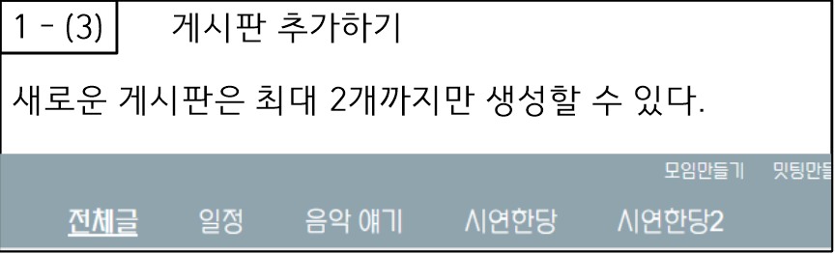
1 | 2 | 3 | 4 | 5 | 6 | 7 | 8 | 9 | 10 | 11 | 12 | 13 | 14 | 15
크루 디테일 -게시판
시연 결과

Slide 18
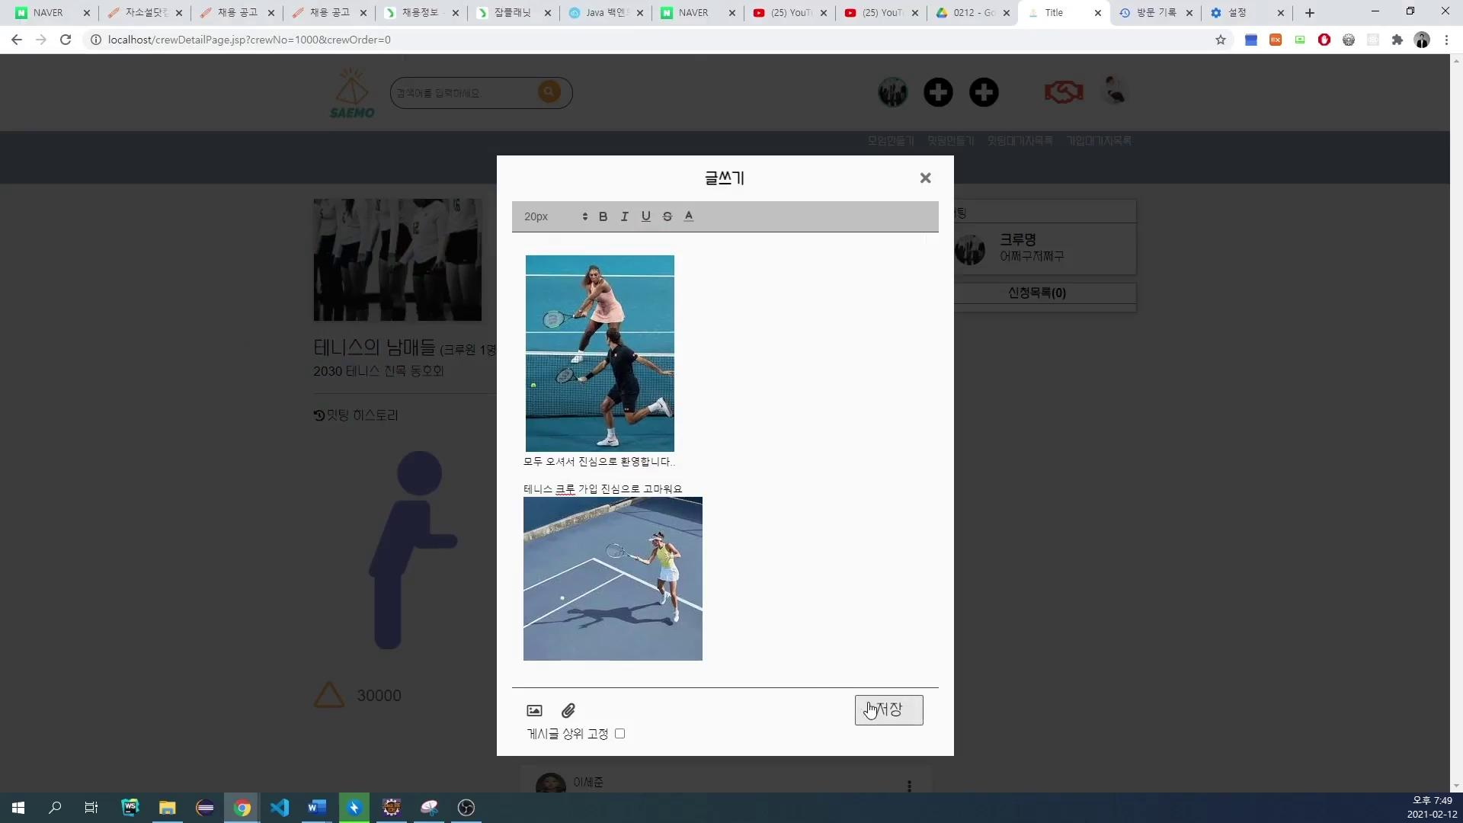
1 | 2 | 3 | 4 | 5 | 6 | 7 | 8 | 9 | 10 | 11 | 12 | 13 | 14 | 15
크루 디테일 - 글쓰기
시연 결과

Slide 19
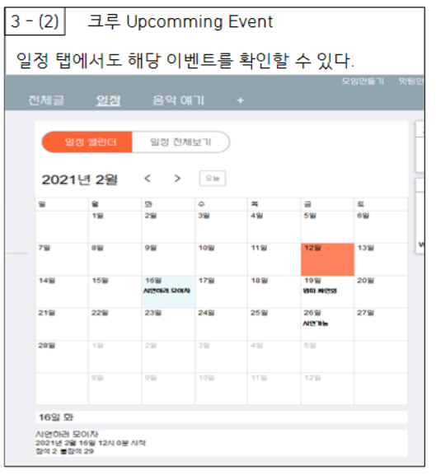
1 | 2 | 3 | 4 | 5 | 6 | 7 | 8 | 9 | 10 | 11 | 12 | 13 | 14 | 15
크루 디테일-일정
풀캘린더 API를 활용
일정 게시판에서
월별로 크루 일정 스케줄을
확인 가능
시연 결과

Slide 20


1 | 2 | 3 | 4 | 5 | 6 | 7 | 8 | 9 | 10 | 11 | 12 | 13 | 14 | 15
크루 디테일-모임과 밋팅
모임
밋팅
시연 결과

Slide 21
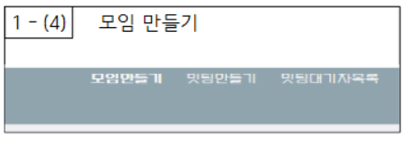
1 | 2 | 3 | 4 | 5 | 6 | 7 | 8 | 9 | 10 | 11 | 12 | 13 | 14 | 15
크루 디테일 –모임 개설
우리 웹서비스에서 모임은 동일 크루 내 구성원간의 만남으로 정의함
시연 결과

Slide 22
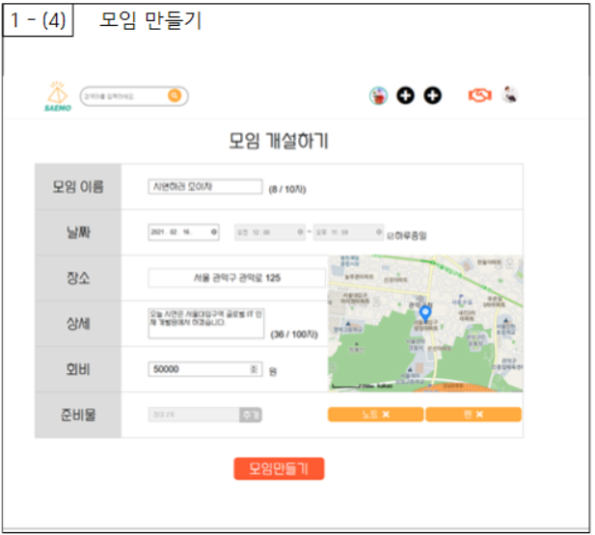
1 | 2 | 3 | 4 | 5 | 6 | 7 | 8 | 9 | 10 | 11 | 12 | 13 | 14 | 15
크루 디테일 –모임 개설
시연 결과

Slide 23
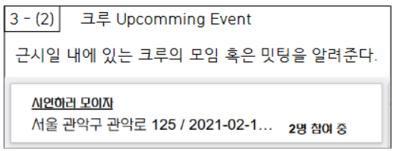
1 | 2 | 3 | 4 | 5 | 6 | 7 | 8 | 9 | 10 | 11 | 12 | 13 | 14 | 15
다가오는 이벤트
시연 결과

Slide 24
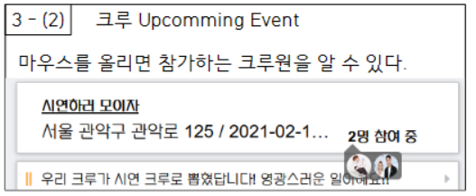
1 | 2 | 3 | 4 | 5 | 6 | 7 | 8 | 9 | 10 | 11 | 12 | 13 | 14 | 15
다가오는 이벤트
시연 결과

Slide 25
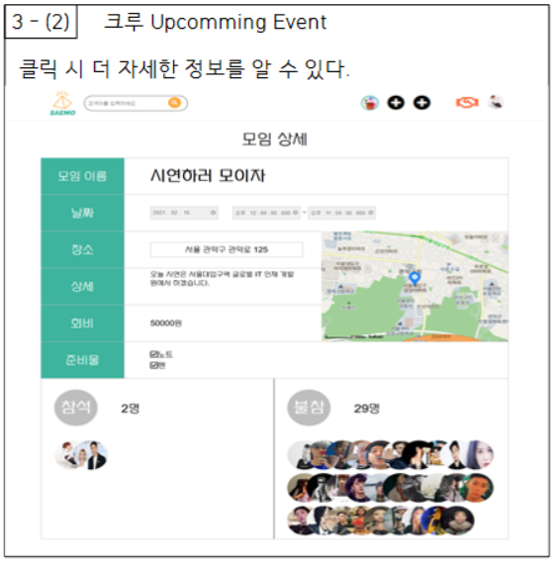
1 | 2 | 3 | 4 | 5 | 6 | 7 | 8 | 9 | 10 | 11 | 12 | 13 | 14 | 15
다가오는 이벤트
시연 결과

Slide 26
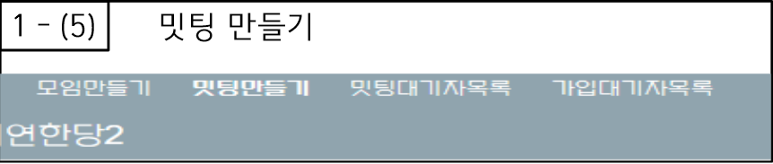
1 | 2 | 3 | 4 | 5 | 6 | 7 | 8 | 9 | 10 | 11 | 12 | 13 | 14 | 15
크루 디테일 –밋팅 개설
우리 웹서비스에서 밋팅은 다른 크루와
친목 혹은 대결을 목적으로 만나는 것으로 정의함
시연 결과

Slide 27
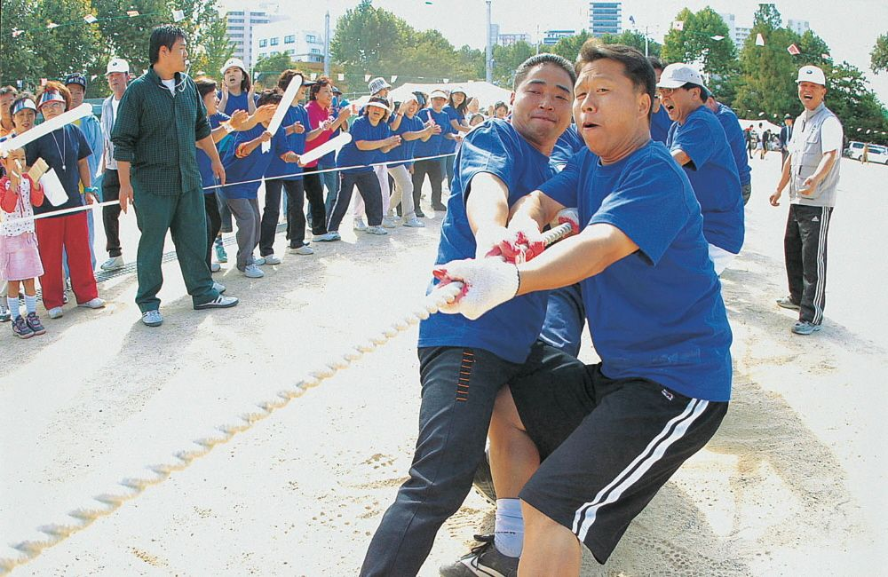

1 | 2 | 3 | 4 | 5 | 6 | 7 | 8 | 9 | 10 | 11 | 12 | 13 | 14 | 15
크루 디테일-매칭과 친목
대결
친목
시연 결과

Slide 28
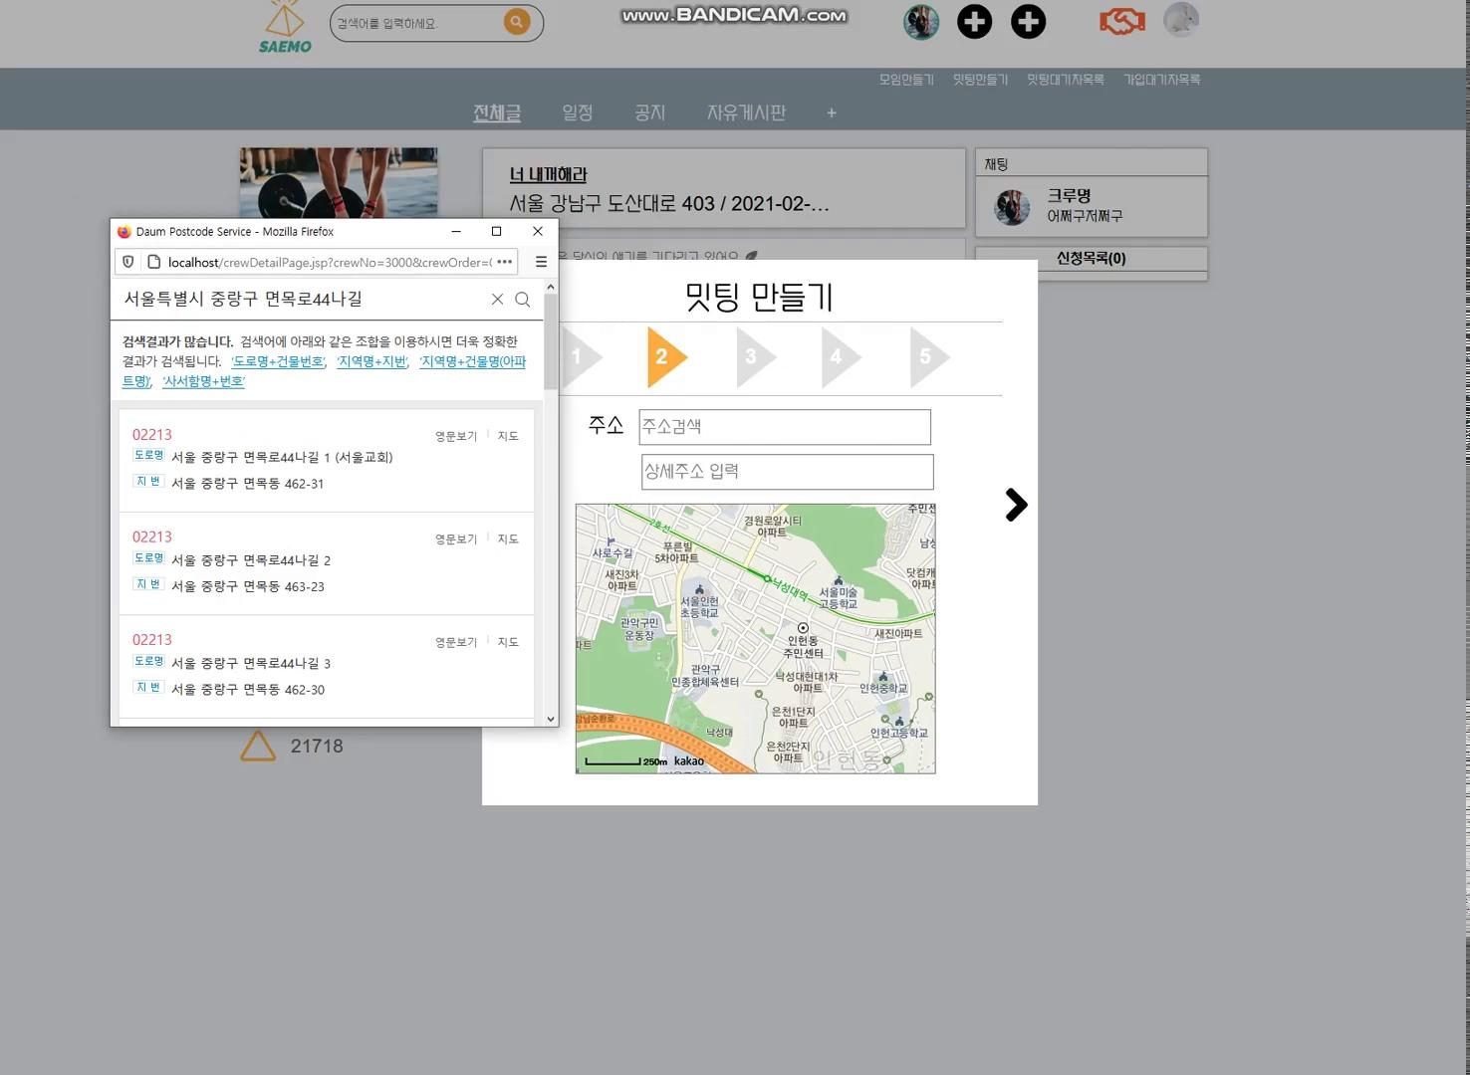
1 | 2 | 3 | 4 | 5 | 6 | 7 | 8 | 9 | 10 | 11 | 12 | 13 | 14 | 15
크루 디테일 –밋팅 개설
시연 결과

Slide 29
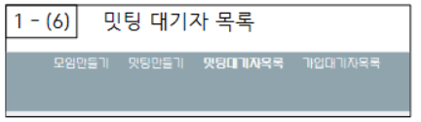
1 | 2 | 3 | 4 | 5 | 6 | 7 | 8 | 9 | 10 | 11 | 12 | 13 | 14 | 15
밋팅 대기자 목록
시연 결과

Slide 30
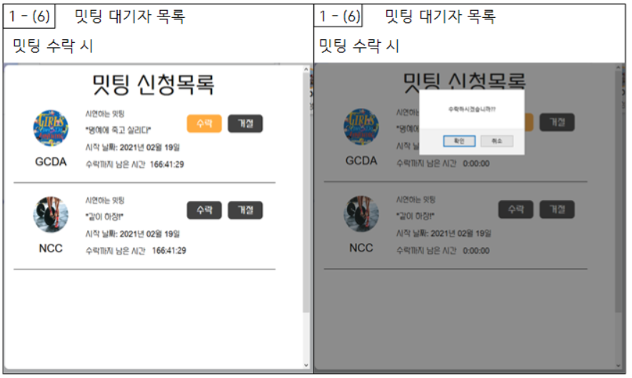
1 | 2 | 3 | 4 | 5 | 6 | 7 | 8 | 9 | 10 | 11 | 12 | 13 | 14 | 15
밋팅 대기자 목록
시연 결과

Slide 31
1 | 2 | 3 | 4 | 5 | 6 | 7 | 8 | 9 | 10 | 11 | 12 | 13 | 14 | 15
밋팅 대기자 목록
시연 결과

Slide 32
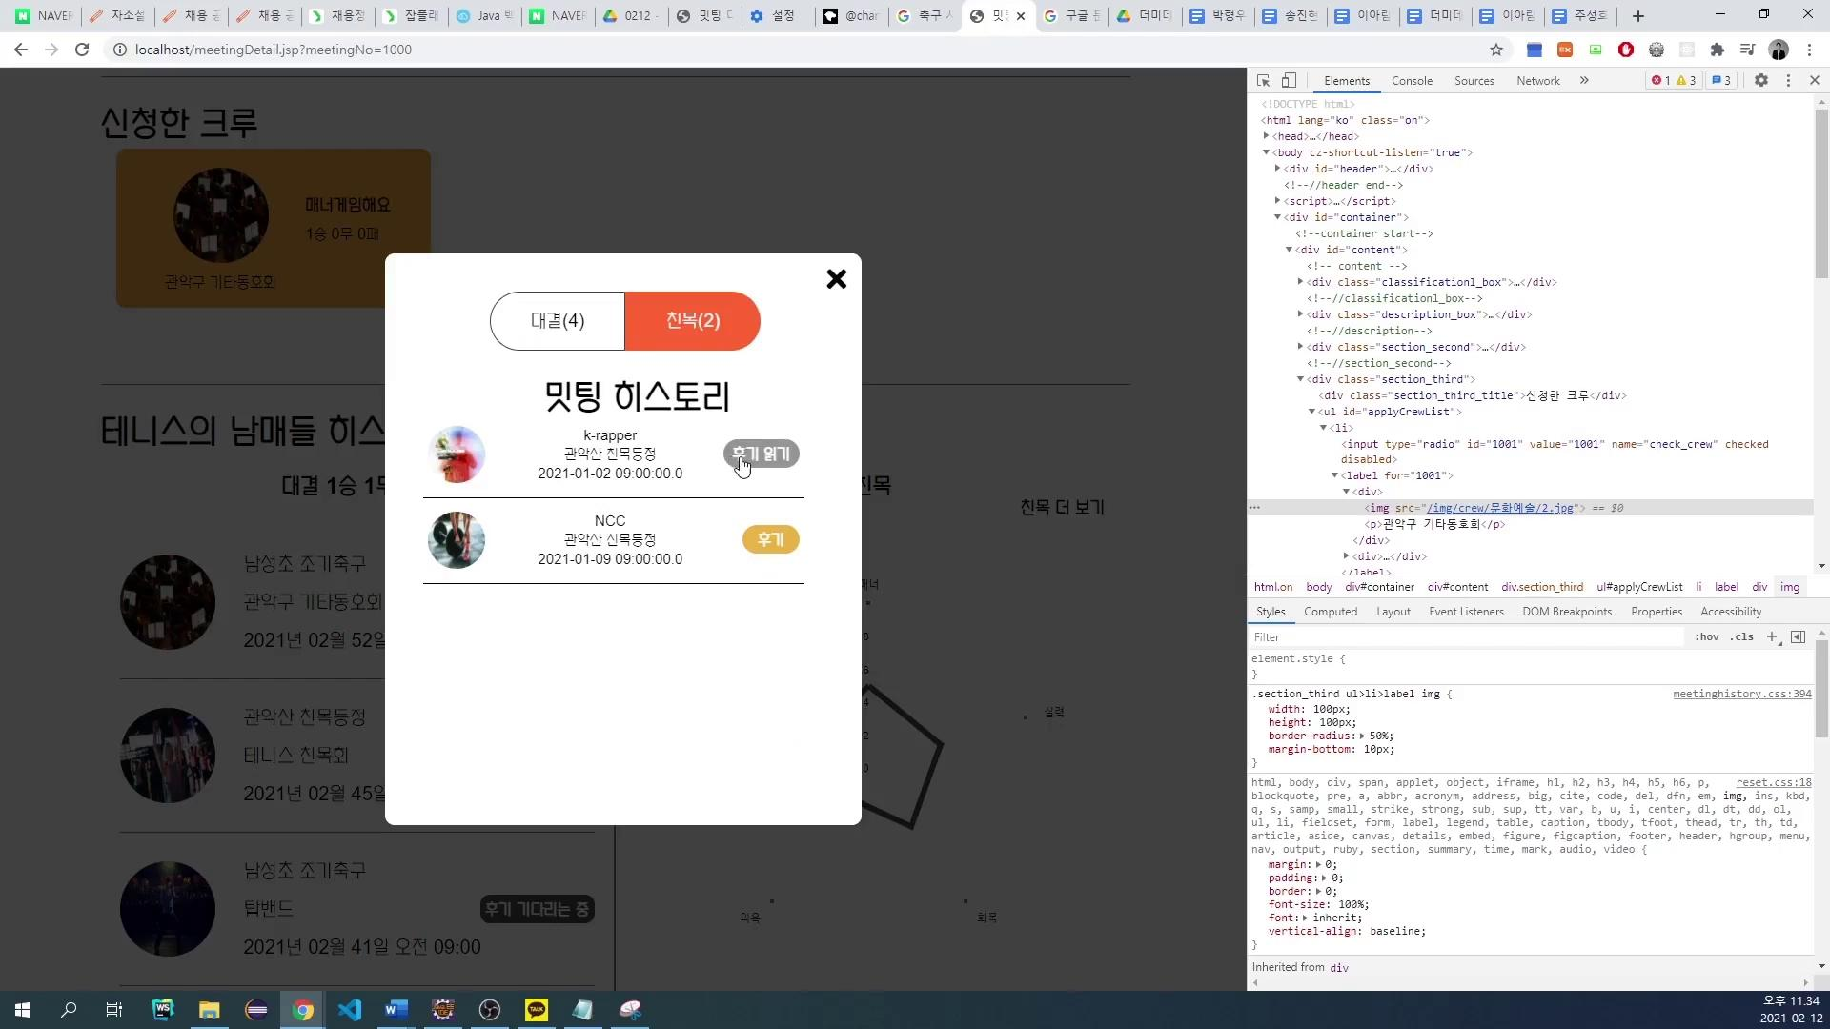
1 | 2 | 3 | 4 | 5 | 6 | 7 | 8 | 9 | 10 | 11 | 12 | 13 | 14 | 15
밋팅 히스토리 - 후기
시연 결과

Slide 33
Q n A

